Slide 1
现企概论·精讲9
代码：11466

Slide 2
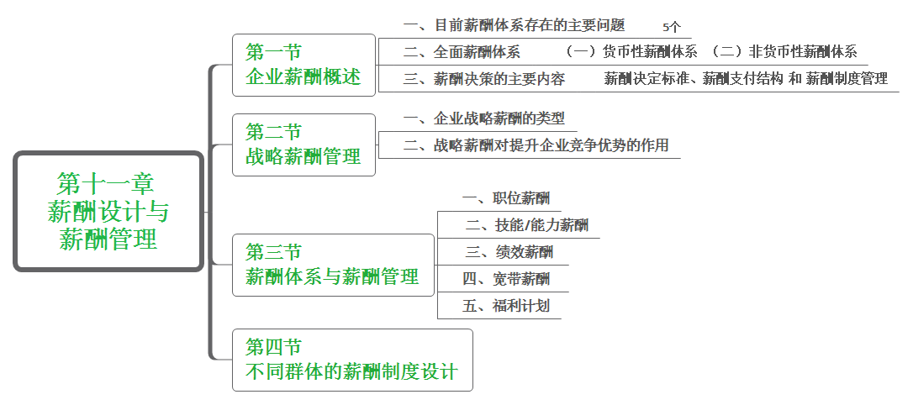
第十一章 薪酬设计与薪酬管理

Slide 3
第十一章 薪酬设计与薪酬管理

Slide 4
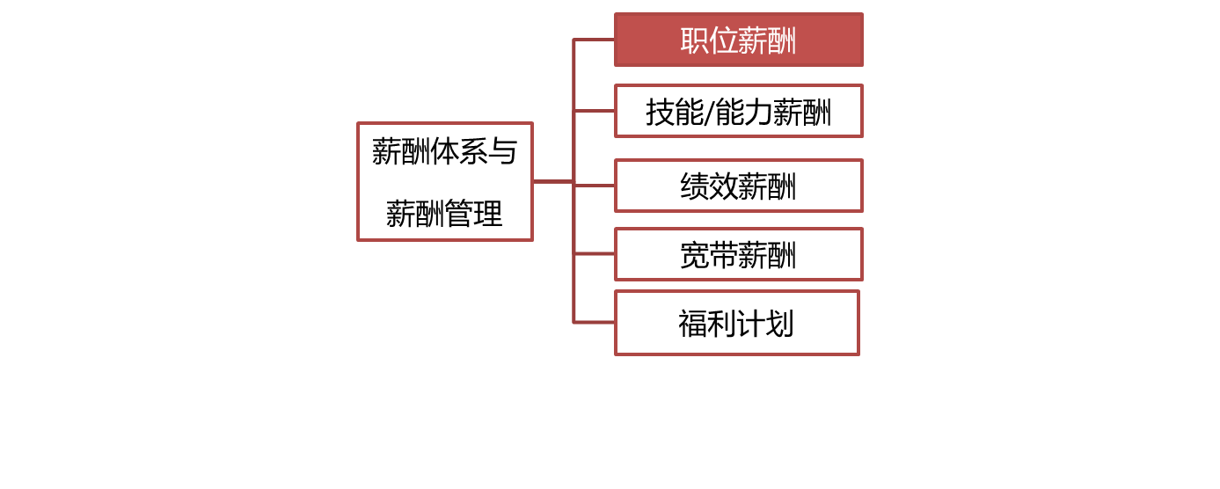
11.3.0薪酬体系与薪酬管理
11.3.1一、职位薪酬
第三节 薪酬体系与薪酬管理
一个有效的薪酬管理机制具备的特征：
对内公正性、对外竞争性、个人激励性、易于管理性。
一、职位薪酬
简答题
1. 设计步骤
职位分析 职位评价 薪酬调查 薪酬定位 薪酬结构设计
薪酬体系的实施与修正

Slide 5
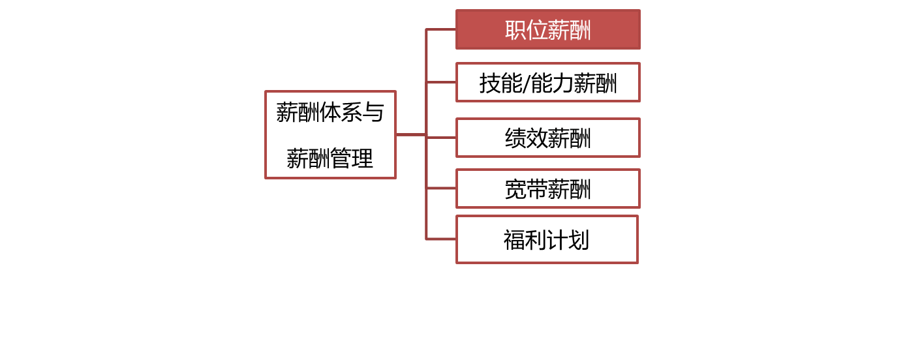
11.3.0薪酬体系与薪酬管理
11.3.1一、职位薪酬
第三节 薪酬体系与薪酬管理
一、职位薪酬
2. 优缺点
选择题
（1）实现了真正意义上的同工同酬；
（2）操作比较简单，管理成本较低；
（1）晋升和基本薪酬增加之间的连带性制约了员工提高自身技能和能力的动力；
（2）不利于企业对于多变的外部经营环境作出迅速的反应，也不利于及时激励员工。

Slide 6
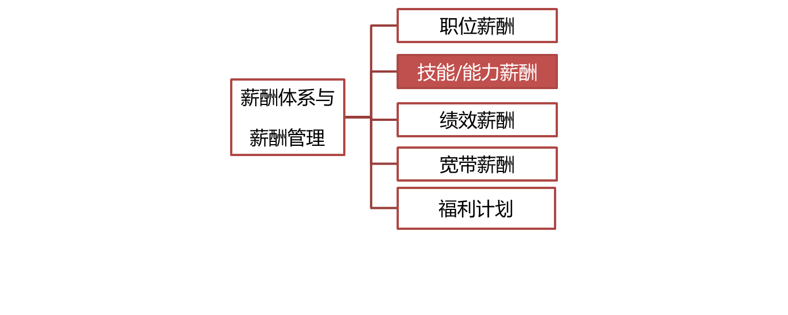

11.3.2二、技能/能力薪酬
第三节 薪酬体系与薪酬管理
二、技能/能力薪酬（注重员工的潜力）
1. 设计步骤
成立技能、能力薪酬体系设计小组；
进行工作任务分析；
确定技能、能力等级并为之定价；
技能、能力的分析、培训与认证。

Slide 7
11.3.2二、技能/能力薪酬
第三节 薪酬体系与薪酬管理
二、技能/能力薪酬（注重员工的潜力）
选择题
2. 优缺点-优点
（1）有助于达到较高技能和能力水平的员工实现对组织更为全面的理解；
（2）让员工关注自身发展，有利于员工和组织适应市场上快速的技术变革；
（3）鼓励优秀专业人才安心本职，不去谋并不擅长的管理职位；
（4）在员工配置方面为组织提供了更大的灵活性；
（5）有助于高度参与型管理风格的形成。

Slide 8
11.3.2二、技能/能力薪酬
选择题
第三节 薪酬体系与薪酬管理
二、技能/能力薪酬（注重员工的潜力）
2. 优缺点-缺点
（1）这种薪酬体系的设计和管理更为复杂，因此它会要求企业有一个更为复杂的管理结构；
（2）企业在培训方面付出更多的投资，如若不能转化投产，则企业无法获得必要的利润；
（3）会出现薪酬在短期内上涨的状况。

Slide 9
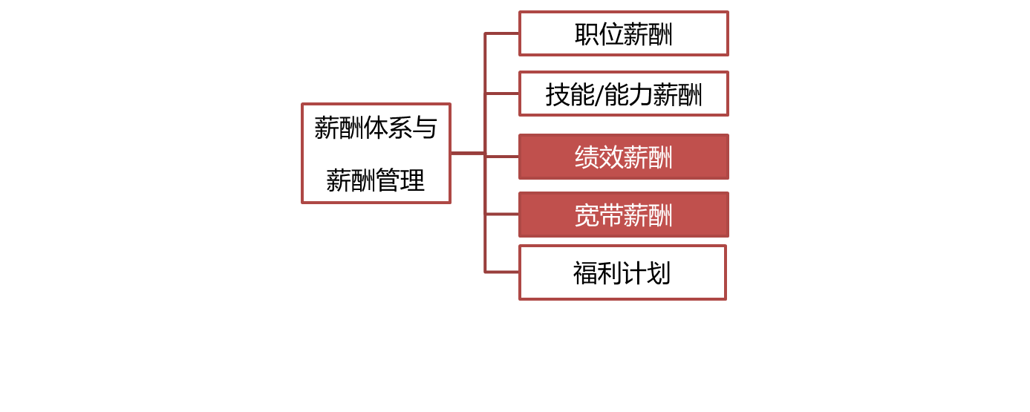
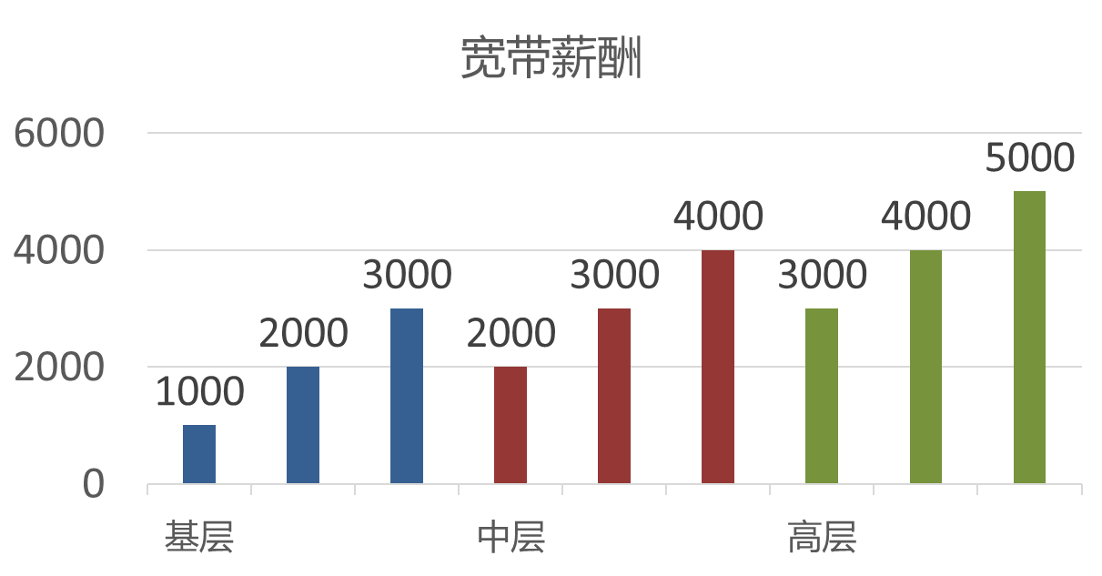
11.3.4四、宽带薪酬
第三节 薪酬体系与薪酬管理
三、绩效薪酬（注重现有业绩）
计件工资制；业绩工资制；一次性奖金；员工持股计划；股票期权。
11.3.4四、宽带薪酬（海氏薪酬制）

Slide 10
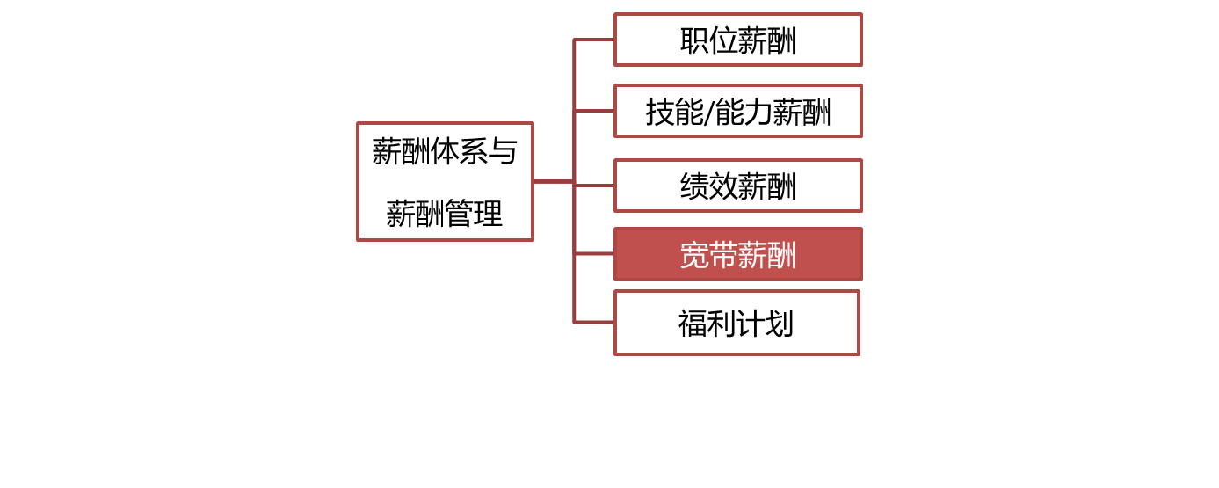
11.3.4四、宽带薪酬
第三节 薪酬体系与薪酬管理
四、宽带薪酬（海氏薪酬制）
论述题
优点：
（1）引导员工注重个人技能、能力的提高。
（2）推动良好的工作绩效。
（3）建立一种集体凝聚力。
（4）打破了传统薪酬结构所维护和强化的等级观念，减少工作间的等级差别，有利于组织结构扁平化的形成。
（5）密切配合劳动力市场的变化。 （企业）
（6）有利于管理层的管理和人力资源专业人员的角色转变。（管理层）
（7）有利于职位轮换。（员工）

Slide 11
11.3.4四、宽带薪酬
第三节 薪酬体系与薪酬管理
四、宽带薪酬（海氏薪酬制）
论述题
缺点：
（1）获取市场数据的难度很大，导致成本上升。
（2）增加绩效管理压力。
（3）晋升机会减少。
（4）不适用所有类型的组织。

Slide 12
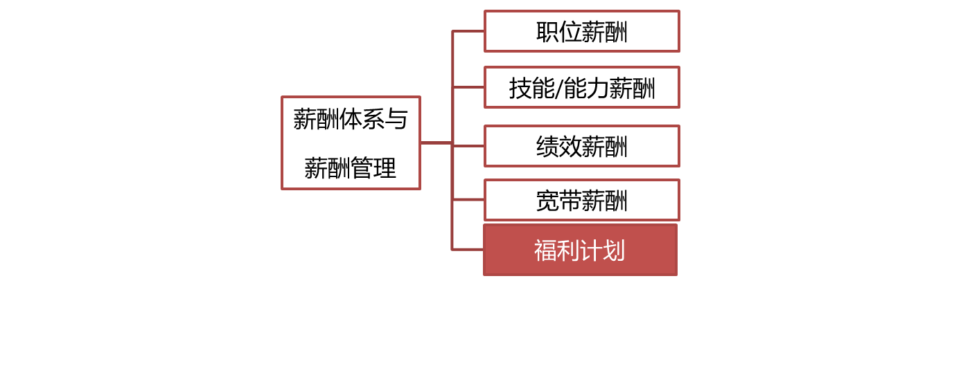
11.3.6六、福利计划
第三节 薪酬体系与薪酬管理
五、福利计划
选择题
1. 福利的两个重要特征：
一是采用实物或延期支付的形式；二是类似于固定成本。
2. 福利的种类
（1）强制性福利：
（2）自愿性福利：
（3）弹性福利计划：
五险一金、病假、产假、丧假、婚假、探亲假等
商业人寿保险、法律和职业发展咨询、子女教育辅助计划、企业年金等
自助餐式福利

Slide 13
11.3.8八、薪酬市场调查
薪酬市场调查渠道
企业之间相互开展调查
委托专业机构进行调查
查询社会公开信息

Slide 14
11.4.1一、高级管理人员
11.4.4四、销售人员
第四节 不同群体的薪酬制度设计
销售人员
选择题
薪酬体系主要有：
1. 纯佣金制：
2. 纯薪金制：
3. 基本制：
4. 瓜分制：
5. 浮动定额制：
销售指向非常明确，能激励销售人员努力工作
固定工资制度
混合了固定薪金制和纯提成制的特点
操作简单，易学易懂，成本相对固定，却照样能鼓励竞争
未完成销售额：基本工资；完成销售额：提成+基本工资

Slide 15
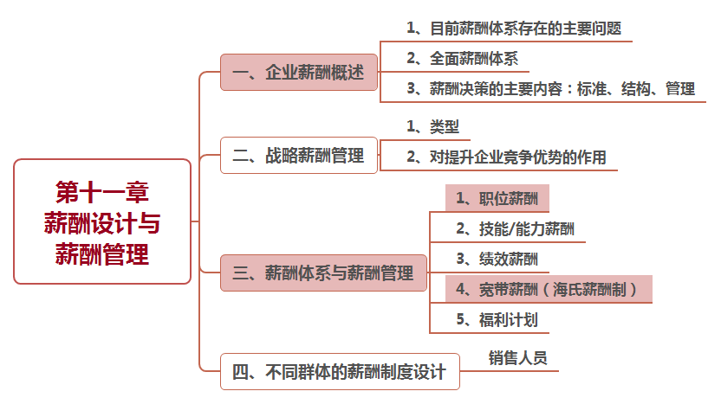

Slide 16
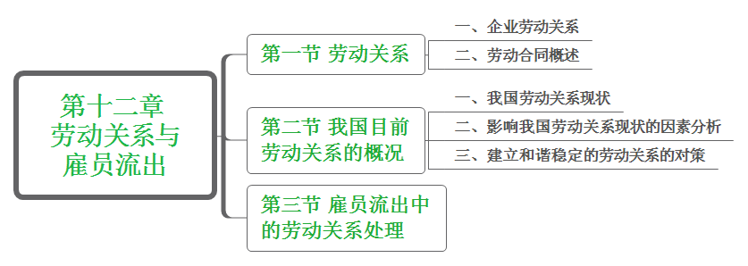
第十二章 劳动关系与雇员流出

Slide 17
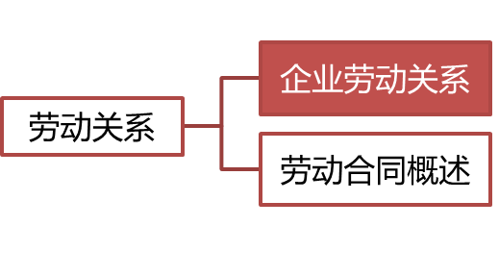
第一节 劳动关系
12.1.1.1企业劳动关系的含义
劳动关系：劳动者在运用劳动能力、实现劳动过程中与用人单位产生的一种社会关系。
一、企业劳动关系
（一）企业劳动关系
企业的所有者或其委托代理人、企业的经营者与员工及其工会组织之间基于有偿劳动所形成的权利义务关系。
选择题
有三要素构成：一是主体；二是客体；三是内容。
例子：主体：双方
内容：双方的权利义务，完成任务、按时上下班；按时发工资、提供劳动保障…
客体：劳动时间、劳动报酬、劳动环境【权利义务的项目】

Slide 18

12.1.1.4处理劳动关系的基本原则
第一节 劳动关系
简答题
一、企业劳动关系
（二）处理劳动关系的基本原则
1. 劳动争议以预防为主。
2. 要兼顾各方利益。
3. 要以协商为主解决争议。
4. 及时处理原则。
5. 以法律为准绳。
6. 明确管理责任。

Slide 19
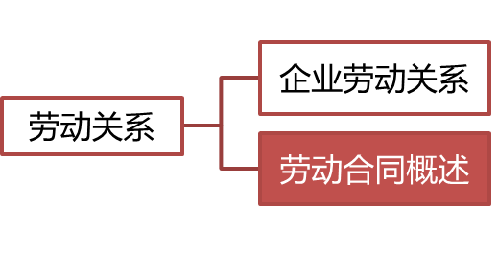

12.1.2.1劳动合同的含义、内容和期限
第一节 劳动关系
二、劳动合同概述
（一）劳动合同的含义、期限和内容
1. 劳动合同：劳动契约、劳动协议，劳动者与用人单位确立劳动关系、明确双方权利和义务的协议。
2. 劳动合同的期限
固定期限、
无固定期限、
以完成一定的工作为期限。
选择题
附：试用期最长不得超过6个月

Slide 20

12.1.2.2劳动合同的签订、履行、变更与解除
第一节 劳动关系
二、劳动合同概述
（一）劳动合同的含义、内容和期限
简答题
3. 劳动合同的内容
《劳动法》第十九条规定：劳动合同应以书面形式订立，并包括必备条款和协商条款。
【必备条款（法定条款）】
第一：劳动合同期限；第二：工作内容；
第三：劳动纪律；第四：劳动保护和劳动条件；第五：劳动报酬；
第六：劳动合同终止条件；第七：违反劳动合同的责任。
不具备这些条款，劳动合同不成立
【协商条款】指双方根据具体情况协商约定的权利、义务条款，没有协商约定的条款，不影响合同的成立，根据需要视双方的情况而定。

Slide 21
第一节 劳动关系
选择题
二、劳动合同概述
不是考试重点，但必须了解
（二）劳动合同解除
（1）在下述条件下，企业有权提出解除劳动合同：
第一，合同期满或者当事人约定的劳动合同终止条件出现。第二，经劳动合同当事人协商一致。
第三，在试用期间，发现员工不符合录用条件的。第四，严重违法劳动纪律或企业，组织的规章制度。
第五，给企业或组织造成重大利益损害、依法被追究刑事责任的。
（2）出现下列情形时，企业需提前30日书面通知后方可辞退员工：
第一，患病或者非因工伤，医疗期满后，不能从事原工作也不能从事由企业或组织另行安排的工作的。
第二，不能胜任低工作，经过培训或者调整工作岗位仍不能胜任工作的。
第三，劳动合同订立时所依据的客观情况发生了重大的变化，致使劳动合同无法履行，经当事人协商不能就变更劳动合同达成协议的。
第四，企业或组织濒临破产进行法定整顿期间或生产经营状况发生严重困难，确需裁减人员，应当提前30日向工会或全体员工说明情况，听取其意见，并向劳动部门报告。

Slide 22
第一节 劳动关系
二、劳动合同概述
（3）企业在下述情况下，不得提出解除劳动合同：
第一，合同期未满，又不具备在（1）中陈述的各项理由。
第二，因工伤残，因病或非因工伤在规定的医疗期限内的。
第三，女工在怀孕、生育和哺乳期的。
第四，员工家庭遇到严重的自然灾害和严重的意外灾害的。
不是考试重点，但必须了解
（4）出现下列情形时，员工有权提出解除劳动合同：
第一，合同期满或约定的合同终止条件出现。
第二，经国家有关部门确认，劳动安全、卫生条件恶劣，严重危害员工身体健康以及以暴力、威胁或者非法限制人身自由的手段强迫劳动的。
第三，在试用期间。
第四，企业不履行劳动合同，或者违反国家政策、法规，侵害员工合法权益的。
第五，提前30目书面通知企业或组织解除劳动合同的。

Slide 23
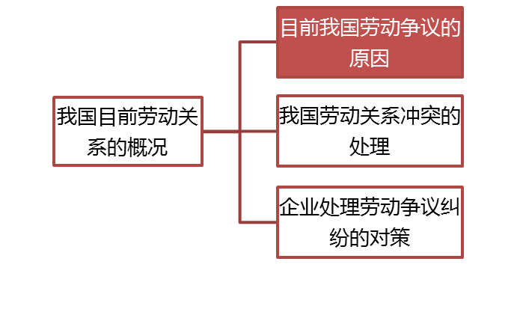
12.2.3.1目前我国劳动争议原因
案例题
第二节 我国目前劳动关系的概况
（一）目前我国劳动争议的原因
1. 宏观方面的原因
（1）劳动关系主体双方的具体经济利益差异性更加明显；
（2）劳动立法及劳动法的制定滞后且不配套。
2. 微观方面的原因（双方法律意识淡薄）
（1）企业层次。企业内部劳动规章制度不合理，企业法制观念淡薄；
（2）个人层次。员工法律观念淡薄，精神方面的满意度较低。
3. 心理契约的不履行也是造成劳动争议的主要原因。

Slide 24
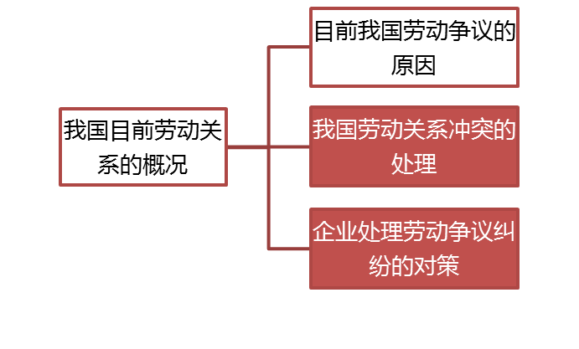
12.2.3.2我国劳动关系冲突的处理
第二节 我国目前劳动关系的概况
（二）我国劳动关系冲突的处理
1. 原则
第一：调解和及时处理原则。
第二：合法原则。
第三：公正原则。
2. 解决劳动争议的途径和方法
劳动争议委员会：调解
劳动争议仲裁委员会：仲裁
人民法院：裁决
简答题
（三）企业处理劳动争议纠纷的对策（提高法律意识，付诸行动）
（1）强化劳动合同管理，规范劳动用工制度。
（2）依法制定内部规章制度。
（3）理顺劳动关系，全面深化国有企业改革。

Slide 25
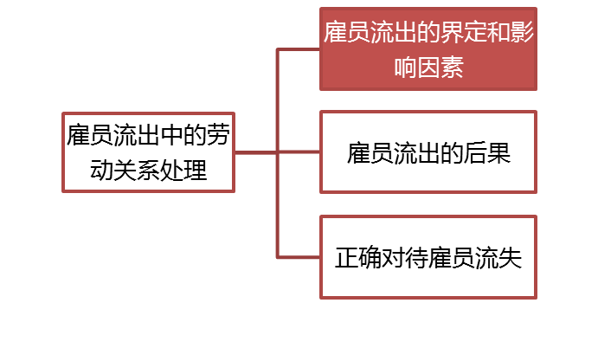
12.3.1.1雇员流出的界定
第三节 雇员流出中的劳动关系处理
一、雇员流出的界定和影响因素
选择题
（一）雇员流出的界定：
指从一个企业领取货币性报酬的人彻底中断作为企业成员的关系过程。
【按流出意愿来分】：
自愿流出：与组织解除契约关系，如（主动）辞职、自动离职；
非自愿流出：与组织解除契约关系，如解雇、开除和结构性裁员等。
自然流出：不以人的意志为依据的流出，如退休、伤残和死亡等。

Slide 26

12.3.1.1雇员流出的界定
第三节 雇员流出中的劳动关系处理
12.3.3.2雇员流出中劳动关系处理和预防
12.3.3.3对雇员流出进行管理
一、雇员流出的界定和影响因素
（二）雇员流出的影响因素
自愿流出（离职）的影响因素
（1）个体因素
（2）与工作相关因素
（3）组织因素
（4）个体与组织之间的适合性因素
（5）与态度和其他内部心理过程相关的因素
非自愿流失（解雇）的影响因素
（1）根据企业发展的实际情况进行裁员；
（2）工作业绩、工作行为等不符合要求的解雇；
（3）不服从领导而被解雇。

Slide 27
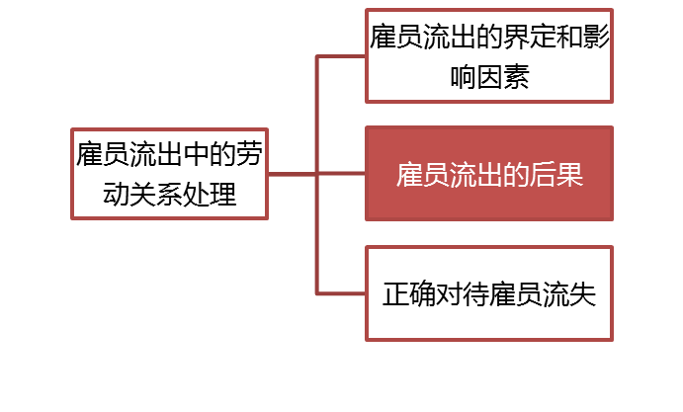
12.3.2.1雇员流出对企业的影响
第三节 雇员流出中的劳动关系处理
二、雇员流出的后果——雇员流出对企业的影响
雇员流出对企业的成本的影响
选择题
【遣散成本】准备与通知期、面谈成本与补偿费、安全风险、心理风险和劳动争议风险等。
【重置成本】招聘广告费用、行政及面试费用、素质测试费用、旅行及搬迁费用、各种手册及资料费、体检费、再培训费用、安置费用等。
【怠工成本】雇员薪酬成本、管理成本、其他成本（事故成本、低质量和低数量成本）、心理成本等。
【机会成本】业绩成本、保密成本和竞争成本等。

Slide 28
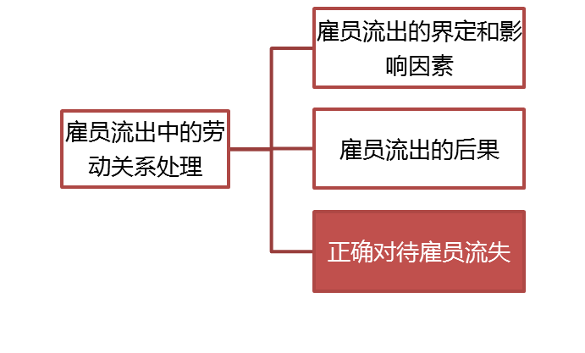


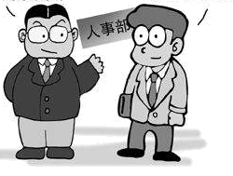
第三节 雇员流出中的劳动关系处理
三、正确对待雇员流失
简答题
（1）转变观念，真正视离职员工为企业的现实财富
（2）建立离职员工定期面谈制度
（3）与离职员工保持长期稳定的联系，掌握其相关情况
（4）实施双向的价值交换和个性化沟通

Slide 29
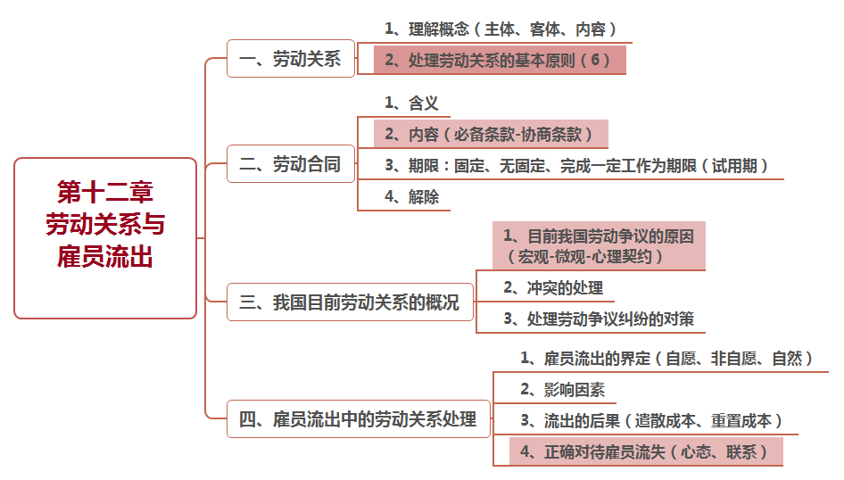

Slide 30
第一二节
13.1.2二、人力资源管理效益衡量的主要方法
13.2.3三、组织的发展变化
第十三章 人力资源管理效益与发展趋势
选择题
一、人力资源管理效益衡量的主要方法：
1. 审计法 2. 分析法
二、组织的发展变化
1. 网络化（以团队为职能单位，团队成员构成跨原有职能单位 ）
2. 扁平化（发展的原因：应对日趋复杂的环境变化、信息技术的快速发展、人力资源成本的上升）
3. 灵活化（促使灵活化的动力：严酷的竞争、多元化的员工、环境的复杂性与不可测性）
4. 多元化（产生多元化的动力：多元化员工、需要更多的创造性、企业的网络化、扁平化和灵活化都与企业的多元化紧密相联）

Slide 31
13.3.1一、美、日人力资源管理模式的特点
第十三章 人力资源管理效益与发展趋势
第三节 美、日人力资源管理模式比较
选择题
1. 美国企业人力资源管理模式的特点
1）人力资源的市场化配置
2）以详细职业分工为基础的制度化管理
3） 刚性工资制度
4）注重物质刺激和人才提升的跳跃性
5）对抗性的劳资关系
6） 人力资源的全球化引进
7）硬性的管理模式
2. 日本企业人力资源管理模式的特点
1）终身雇佣制：最具争议
2）年功序列工资制
3）企业内工会和合作性劳资关系
4）重通才，轻专家
5）注重在职培训
6）注重精神激励的工资福利政策
7）温情主义的管理方式

